Slide 1
1

Slide 2
2
Алгоритм (последовательность действий) расчета дальности действия РЛС в свободном пространстве
1. Расчет суммарного коэффициента различимости
2. Расчет спектральной плотности мощности внутренних шумов.
3. Расчет пороговой энергии принимаемого сигнала.
4. Расчет дальности действия РЛС в свободном пространстве.

Slide 3
3

Slide 4
4
№ п/п | Тип радиолокационной цели | Средняя ЭПР цели , м²
1. | Транспортный самолет, самолет дальнего радиолокационного обнаружения (ДРЛО) | ~10²
2. | Стратегический бомбардировщик | 10…50
3. | Средний бомбардировщик (истребитель-бомбардировщик) | 5…20
4. | Истребитель | 1…5
5. | Беспилотный летательный аппарат | 0,1…0,5
6. | Крылатая ракета | 0,1…0,8
7. | Боевой блок баллистической ракеты (ББ БР) | до 10⁻³

Slide 5
5
Ограничимся рассмотрением следующих факторов, влияющих на дальность действия РЛС:
Влияние характеристик направленности, приемной и передающей антенн.
Влияние атмосферы.
Влияние поверхности Земли.

Slide 6
6

Slide 7
7

Slide 8
8
При практическом расчете затухания учитывают поглощение и рассеяние энергии радиоволн:
- дипольными молекулами кислорода;
- водяными парами;
- дождем;
- туманом.

Slide 9
9

Slide 10
10

Slide 11
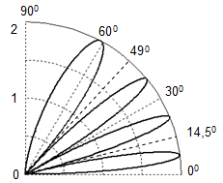
11

Slide 12
Уравнение дальности действия РЛС в режиме обзора
12

Slide 13
Уравнение дальности действия РЛС с активным ответом
13
Еще одной модификацией уравнения дальности является дальность действия запросной и ответной линии связи, если реализуется активный вид радиолокации с активным ответом. Индекс 1 ниже относится к запросчику, а индекс 2 к ответчику.
Отсюда максимальная дальность действия запросной линии связи:
Аналогично максимальная дальность действия ответной линии связи:

Slide 14
14
Для односторонней линии связи можно записать в общем виде:

Slide 15
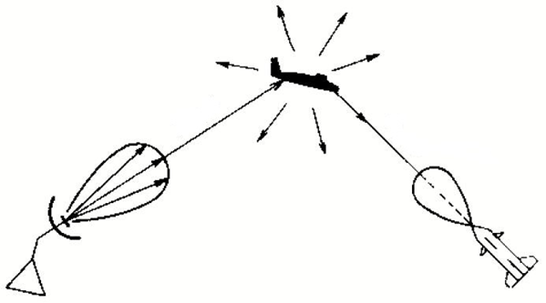
Уравнение дальности действия РЛС с разнесенными приемником и передатчиком
15

